Slide 1
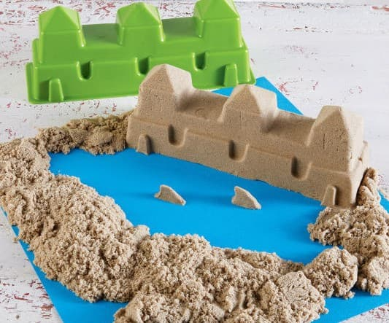
19 лучших игр с кинетическим песком
Педагог-психолог
Петренко Дарья Дмитриевна
МАДОУ д/с «Колосок»

Slide 2
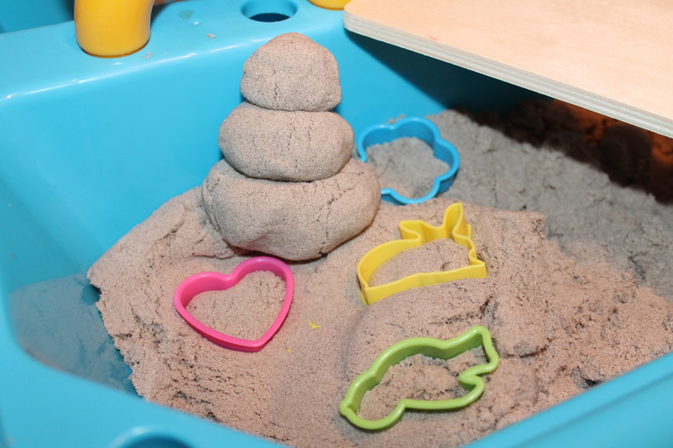
Игры с кинетическим песком способны надолго занять ребенка, ведь он мягкий, пористый, так легко лепится.
Основная цель - снятие психоэмоционального напряжения, развитие тактильной чувствительности, создание положительного эмоционального настроя.

Slide 3
Песочная терапия полезна, если у ребенка:
• плохой сон, ночные кошмары;
• плохо развита мелкая моторика;
• истерики, непослушание, капризы;
• логоневроз (заикание), задержки развития речи, а также другие речевые проблемы;
• застенчивость, неуверенность в себе;
• агрессия, тревожность;
• нет взаимопонимания с родителями;
• расстройства невротического характера;
• недержание мочи или кала (энурез, энкопрез);
• психосоматические заболевания;
• страх перед школой, садиком;
• частая плаксивость (без повода);
• ребенок пережил сильный стресс.

Slide 4
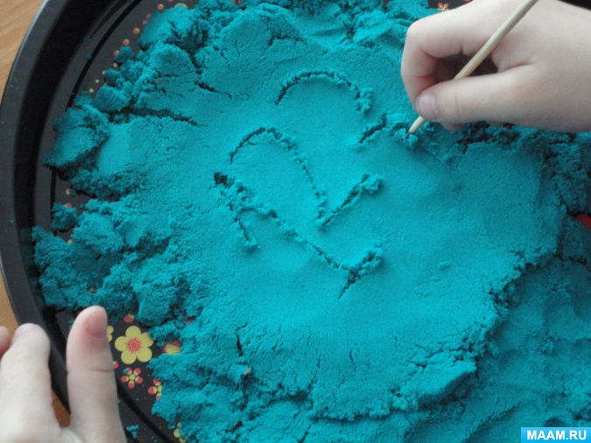
1. Пишем/рисуем.
На гладкой поверхности зубочисткой/палочкой или другим подходящим материалом начинаем писать или рисовать. Попутно можно устроить развивающее занятие – играя, учить малыша цифрам и буквам, будет значительно интереснее.

Slide 5
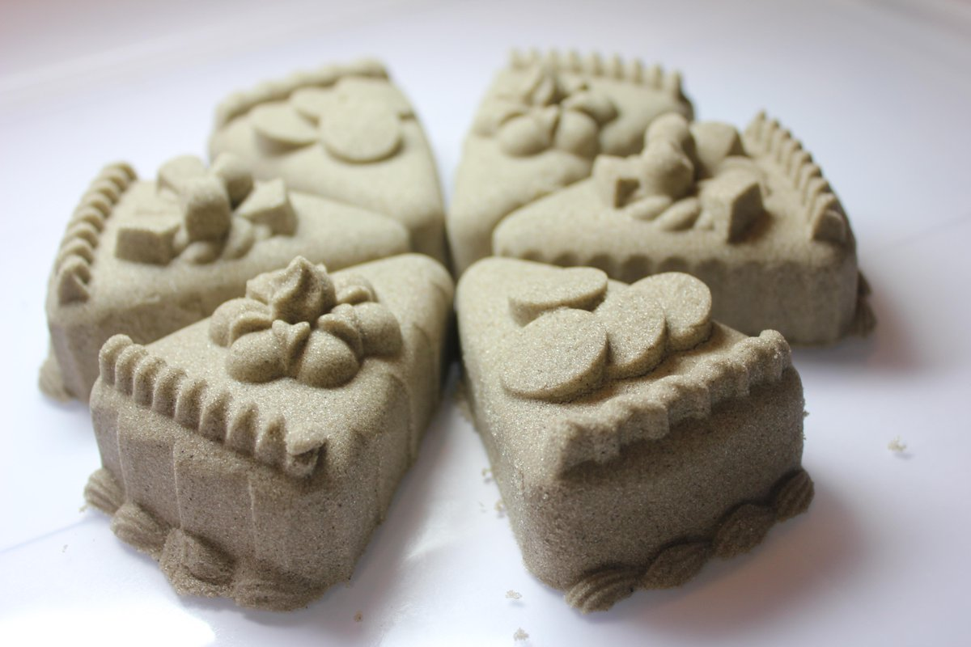
2. Считаем
Кроме букв, таким же способом можно еще и осваивать счет. Лепим из песка пирожки, зовем гостей (различные игрушки) - считаем сколько пришло зверьков в гости и сколько у нас пирожков.

Slide 6
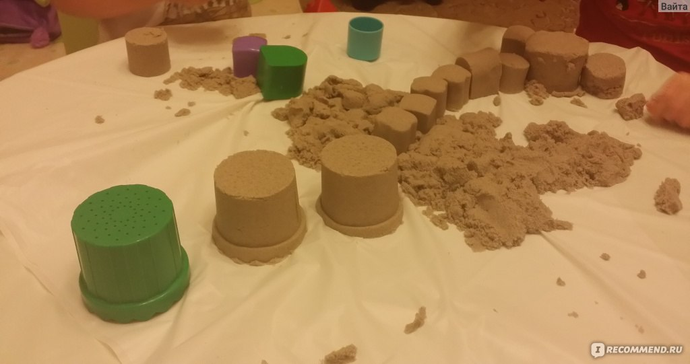
3. Большой-маленький
Строим башни из песка (можно также строить куличики, формировать шарики разных размеров) и раскладываем их по величине (для младшего дошкольного возраста).

Slide 7
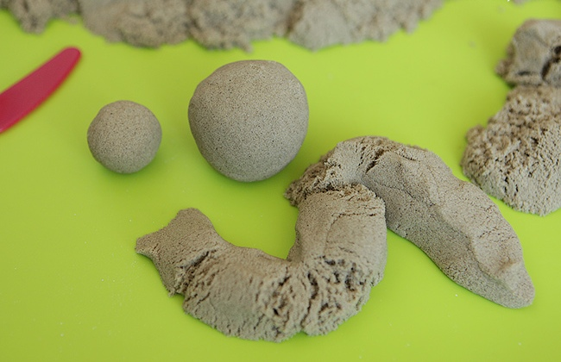
4. Какой длины
Лепим несколько гусениц из песка и определяем, какая из них длиннее, а какая короче. Ребенок раскладывает их по заданным взрослым параметрам.

Slide 8
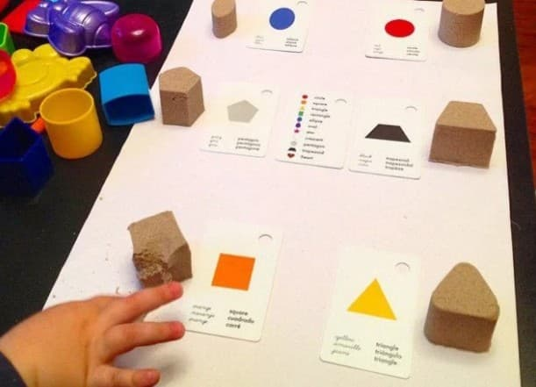
5. Фигуры
Лепим различные фигуры и называем их. Можно так: психолог лепит круг, а вслед за ним малыш, лепит круг и называет его. То же повторяем и с другими геометрическими фигурами.

Slide 9
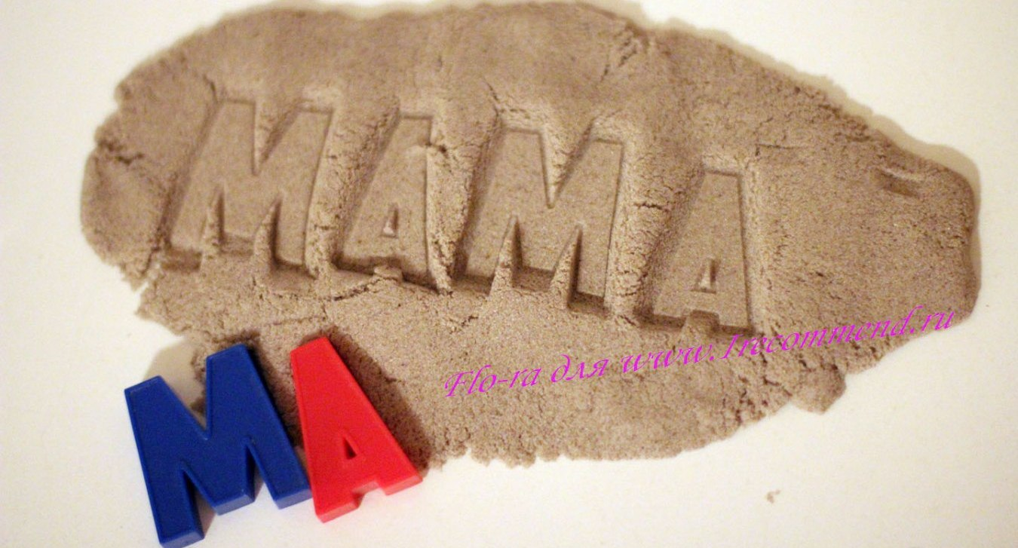
6. Учим буквы
В отличие от 1 пункта, правила игры немного меняются и мы буквы не пишем, а лепим из кинетического песка. После того, как буква будет готова - произносим ее название. Это упражнение помимо развития детской памяти позволяет в значительной мере развивать мелкую моторику дошкольника.

Slide 10
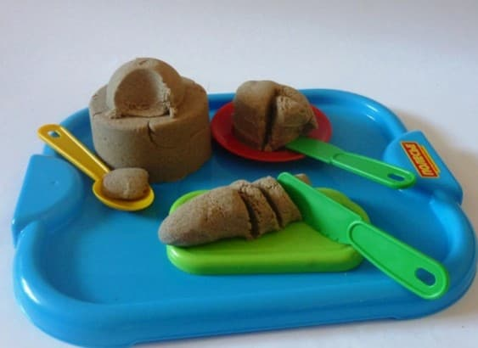
7. Учимся пользоваться ножом
Из песка формируем колбаску или батон, который предлагаем малышу разрезать с помощью пластмассового ножа. После того, как малыш разрежет колбаску – посчитайте, сколько кусочков у вас получилось.

Slide 11
8. Сенсорная коробка
С помощью кинетического песка можно оборудовать множество интересных сенсорных коробок - посадить огород, построить ферму и заселить ее животными, все зависит только от вашей фантазии. Действительно действует завораживающе, когда сидишь, перебираешь-пересыпаешь песочек из руки в руку и наблюдаешь, как он «убегает», просачиваясь сквозь пальцы.

Slide 12
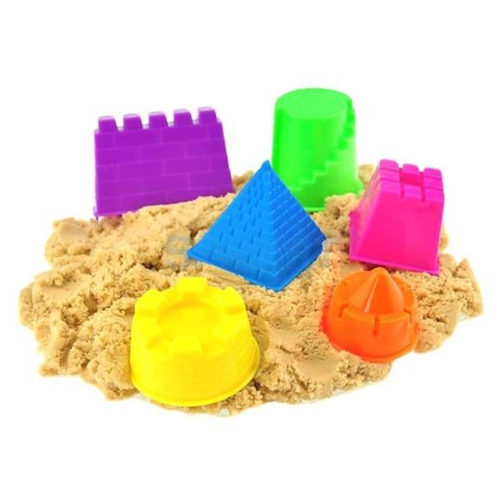
9. Пасочки и формочки
«Летние» формочки, которыми дети играют на улице в обычной песочнице, подойдут для игры. Из кинетического песка куличики лепятся не так, как из «уличного» песка. Если уличный песочек нужно набрать в формочку, утрамбовать и быстро перевернуть. То здесь все гораздо проще - набранный песочек не нужно утрамбовывать, достаточно лишь аккуратно срезать излишки с помощью ножа.

Slide 13
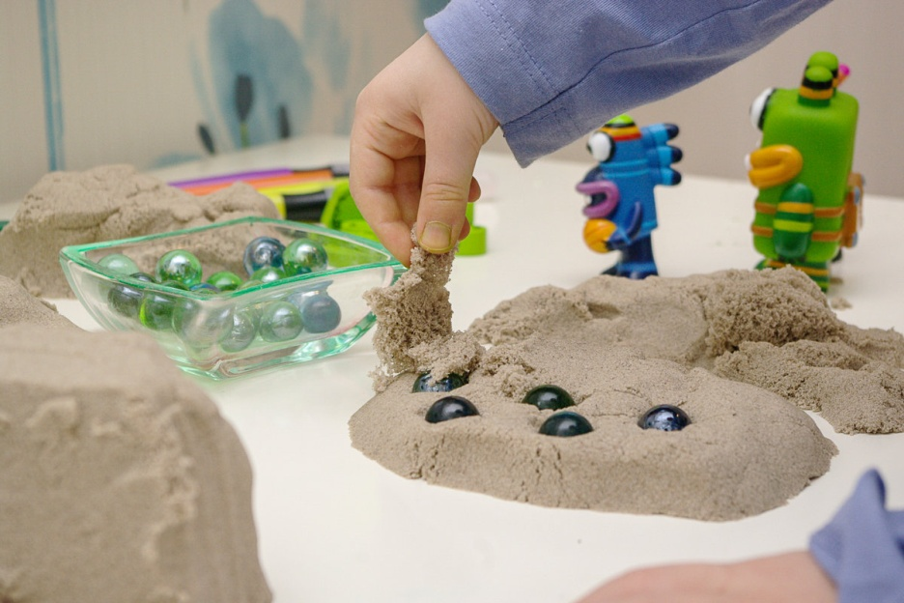
10. Сокровище
Детям очень нравится играть в «прятки» с кинетическим песком. Просим детей отвернуться, прячем в песке маленькие игрушки, после чего просим ребенка найти их в глубинах песка.

Slide 14
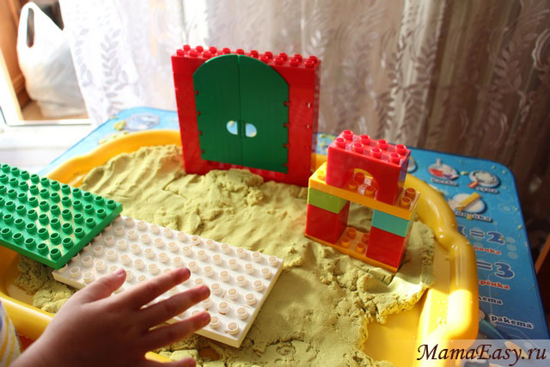
11. Грузовик
Человечки из набора «лего» (или другие фигурки) загружают с помощью «лопат» (ложечек) полный кузов грузовой машины песка и она едет дальше, отвозит его на место строительства будущего дома.

Slide 15
12. Следы
Разравниваем песочек так, чтобы получилась ровная поверхность. Затем по этой поверхности «ходим» игрушечными зверьками, ездим машинками и смотрим, какие следы остаются. Можно усложнить правила игры - малыш отворачивается, мама в это время делает отпечаток какой-нибудь игрушкой и просит малыша вернуться. Ребенок изучает след, оставленный на песке и пытается угадать, кому он принадлежит.

Slide 16
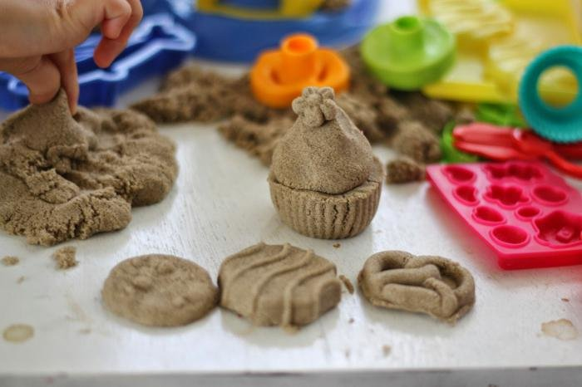
13. Готовим еду
Кинетический песок - идеально подходит для ролевых игр в кухню. Можно готовить различные угощения для игрушек, раздавать по тарелочкам, «разливать» по чашкам, нарезать игрушечным ножичком тортики, созданные за пару минут из кинетического песка, кормить гостей.

Slide 17
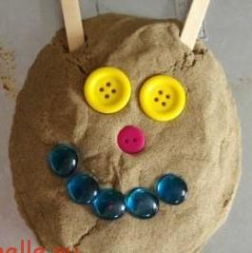
14. Забавные рожицы
Разнообразить игру помогут подручные материалы, такие как пробки от бутылок, пуговицы, зубочистки, с помощью которых можно создавать лица, мордочки животных.

Slide 18
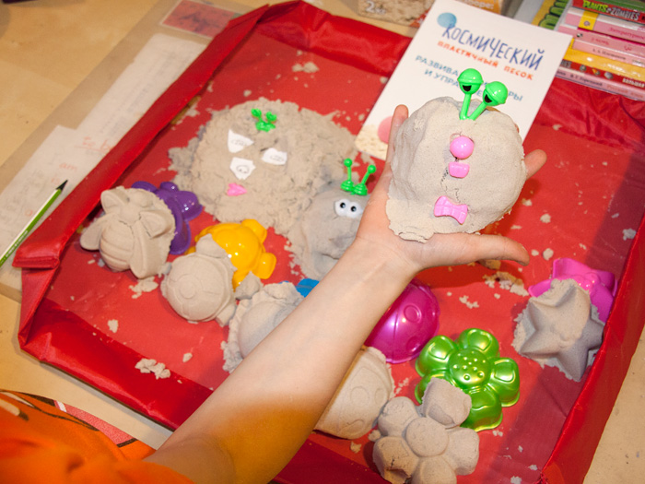
15. Лепим
Из кинетического песка можно лепить разные фигурки - снежную бабу, гусеницу, колобка, поезд, машинку и много других интересных фигурок.

Slide 19
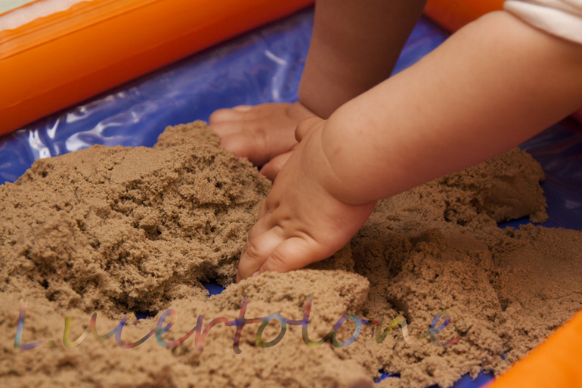
16. Закапывание ручек
Закапывание ручек - еще одно развлечение, которое может понравиться малышу и привести его в восторг.

Slide 20
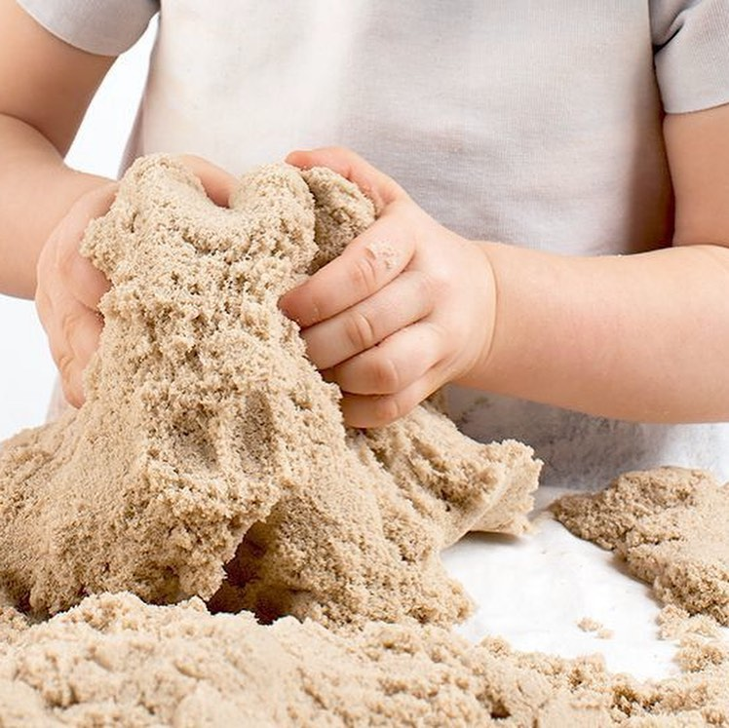
17. Горка
Формируем из кинетического песка гору, вдоль стен которой делаем неширокие «дорожки» для маленьких мячиков. После чего можно скатывать небольшие шарики по этим спусками.

Slide 21
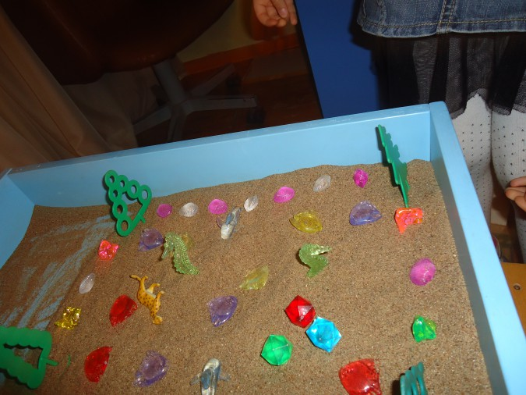
18. Сюрприз
Наверное, все в детстве закапывали в песок разноцветные фантики, бусинки и т.п.

Slide 22
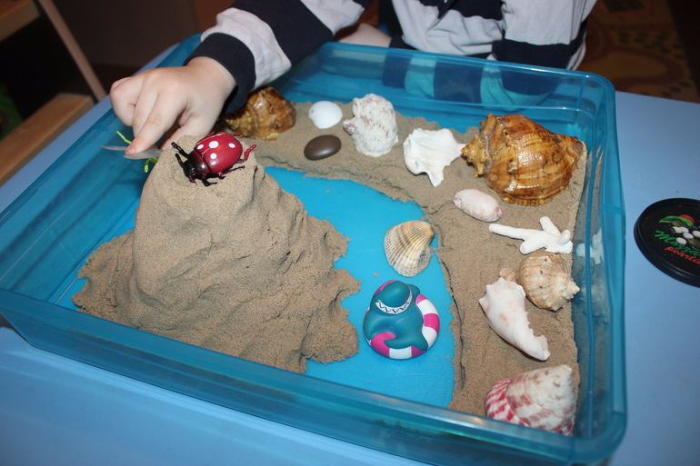
19. Сюжетные игры
В песке можно разыгрывать сюжетные игры. Ставить домики, которые до этого можно раскрасить на свой вкус, заселять их разнообразными фигурками животных и людей.

Slide 23
Спасибо за внимание!

